Slide 1
ÊTES-VOUS PRÊT À
VOYAGER AVEC RABBIT?

Slide 2
PESTEL
Politique
Economique
Social
Technologique
Ecologique
Légal

Slide 3
PORTER
Intensité concurrentielle
Nouveaux entrants
Clients
Produits de substitution
Fournisseurs
4/5
1/5
3/5
1/5
2/5

Slide 4
SWOT
Opportunités
Croissance du marché
Innovation et originalité
Cuisine du monde
Menaces
Consommateur exigeant, changeant
Aprioris
Forces
Innovation
Expérience
Diversification de la gamme
Faiblesses
Marque inconnue
Nouveaux produits

Slide 5
PRECONISATIONS
Consolider un avantage concurrentiel autour du produit
Création d’un univers propre à la marque
Forte campagne de communication
Accompagner le consommateur

Slide 6
GRANDE DISTRIBUTION
MONOPRIX | FRANPRIX | DAILY MONOP | AUCHAN | CARREFOUR
Proximité, cœur des villes Complicité Visibilité Intéraction Connaissance client Montée de gamme (CSP+) | Forte présence région parisienne Proximité Relationnel Modernité Prix discount | Originalité et innovation Magasin de petite taille « Take Away » Implantations centre de quartiers Haut de gamme | Diversité de l'offre Qualité Prix discount Consommation de masse Fidélisation Service client développé | Diversification Présence nationale Consommation de masse Image de qualité

Slide 7
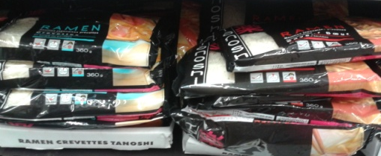
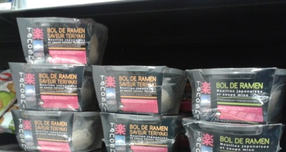
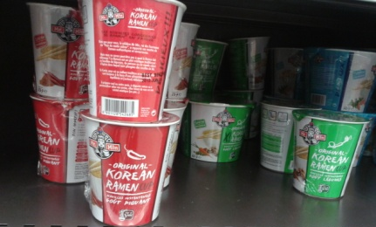
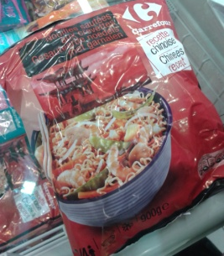
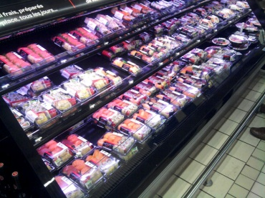
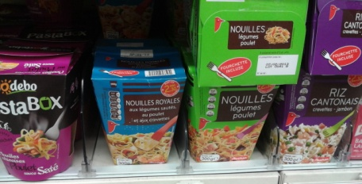
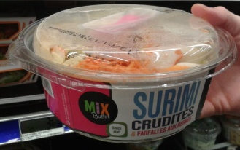
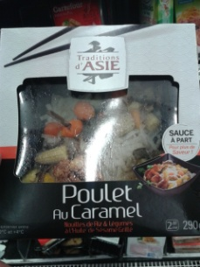
PRODUITS COMMERCIALISES
Produits déshydratés
Produits surgelés
Produits frais
Snacking
Plats préparés

Slide 8
RESULTATS D’ENQUETE
Questionnaire online :
http://goo.gl/9iQMb
Résumé des réponses :
http://goo.gl/mmwE8

Slide 9
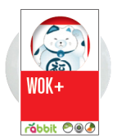
LE POSITIONNEMENT
Notre segmentation Marché
MARCHE
PRODUITS
ULTRA FRAIS
Des codes couleurs établis:

Slide 10
LES CRITERES DE SEGMENTATION
Les caractéristiques intrinsèques du consommateur - segmentation géographique - segmentation socio-démographique - segmentation par le genre - segmentation par les CSP - segmentation par génération (Z&Y)
Les caractéristiques comportementales
- situation d’achat du consommateur - situation d’utilisateur - rapport aux produits

Slide 11
NOTRE CIBLAGE
Le profil type
- Femme ou homme
- Agé entre 18 et 35 ans
- Actif
- CSP + et CSP moyenne
- Localisation : Grande métropole > 100 000 habitants.
Nos Early adopters
- Friand de nouveauté
- Amateur de cuisine étrangère
- Connaisseur de la culture japonaise et culture Manga.
OBJECTIFS : Leader d’opinion, vecteur exponentiel de l’effet de bouche à oreille.

Slide 12
STRATEGIE MARKETING – LE POSITIONNEMENT
Choix de la marque : NOODO
Marque forte
Faire voyager nos consommateurs
Produits frais et innovants
Nos valeurs :
Communautaire
Participative
Faire dans l’excellence
Culture et tradition

Slide 13
STRATEGIE MARKETING – LE POSITIONNEMENT
Communiquer sur le positionnement choisi
Notre concept
Se distinguer
Marché ciblé
Besoins couverts

Slide 14
STRATEGIE MARKETING – LE POSITIONNEMENT
Accroître la différenciation
PRODUIT | PERSONNEL | IMAGE
Ultra frais, gage de qualité Pâte de qualité supérieure Concept innovant Doit faire découvrir la cuisine traditionnelle Authenticité des recettes - Doit faire voyager le consommateur | Serviabilité : - Être à l’écoute des consommateurs, créer une démocratie en faisant participer les consommateurs Communication : - Relation entre l’entreprise et les consommateurs | Symbole : - Poupée japonaise - Gamme de couleurs “flash” facilitant le merchandising Média : - Peu/pas d’achat d’espace - Relai de l’information fait par les médias eux-mêmes - Events

Slide 15
STRATEGIE MARKETING – MIX Marketing
PRODUIT | PRIX
Concept innovant Gamme diversifiée Goût authentique/recette traditionnelle Packaging avec code couleur associé Pratique et facile de mise en œuvre | Salades : de 2,9 à 3,5€ Ramen : de 3,9 à 4,2€ Wok : 4,9 à 5,2€
Rajout de la saveur bœuf Rajout de couverts Utilisation du story-telling sur le packaging Slogans/conseils sur le packaging | PV Fixé : 3,10€ PV Fixé : 4,10€ PV Fixé : 4,90€
PRECONISATIONS

Slide 16
STRATEGIE MARKETING – MIX Marketing
DISTRIBUTION | COMMUNICATION
Distribution en hyper/super Placement en rayon frais | Animation en GSA Site vitrine
Privilégier les surfaces de proximité (Franprix, Monoprix, Daily Monop’) Poursuite dans les hypers/supers | Street marketing Evènements Refonte du site vitrine Communauté sociale QR codes Médias
PRECONISATIONS

Slide 17
STRATEGIE DE COMMUNICATION
STRATEGIE DE COMMUNICATION
Problème à résoudre par la communication:
Comment positionner un tel produit, un concept innovant, de rupture avec l’offre actuelle?
Et pouvoir rencontrer son marché alors que la concurrence globale est accrue et l’aspect ultra frais peut être un atout mais aussi un inconvénient? Et à terme comment créer une Marque forte avec un positionnement clair en parallèle à la MDD?

Slide 18
STRATEGIE DE COMMUNICATION
Positionnement:
Les produits Rabbit, du frais, du bon pour une pause déjeuner fraîche et originale !

Slide 19
STRATEGIE DE COMMUNICATION
Cibles:
Le cœur de cible : les personnes actives, résidant en grandes (ou proches) agglomérations. Travaillant au sein de ces agglomérations. Jeunes actifs désireux de manger pour leur consommation personnelle un plat facile et rapide tout en alliant goût, originalité et fraîcheur.
Catégories sociaux professionnelles : CSP + et moyennes
La cible principale : les personnes souhaitant manger un plat frais, préparé, rapide mais équilibré et savoureux.
La cible secondaire et périphérique : les professionnels de la santé (diététiciens, nutritionnistes,…), les associations de consommateurs, les distributeurs.
Cible relais : journaliste presse, télé, ….

Slide 20
STRATEGIE DE COMMUNICATION - OBJECTIFS
AFFECTIFS | CONATIFS | COGNITIFS | ECONOMIQUE
notoriété des produits image dynamique et originale confiance dans les produits et à la marque (domaine alimentaire) - valoriser et capitaliser l’aspect ultra frais des produits - personnalité distinctive | - Inciter à l’achat, à la consommation des produits Rabbit - Accroître les occasions de consommer - Inciter à se renseigner sur la marque, son entreprise, ses produits - Fidéliser la clientèle | - Faire connaitre l’entreprise, la marque, ses points de ventes, ses produits,…. - Communiquer sur son savoir-faire | Vendre les produits : PROFITS Référencement et visibilité

Slide 21
STRATEGIE DE COMMUNICATION
 | MOTIVATIONS | FREINS
Economique | Le prix | La quantité
Oblatif : volonté de faire plaisir à autrui | Faire découvrir de nouvelles saveurs | Goût personnel de la personne
Hédoniste : volonté de se faire plaisir. | Manger un plat savoureux et ultra frais | La DLC courte
Auto-expression : le besoin dans chacun de nous d’exprimer qui il est | Consommer une cuisine de cultures différentes | Peur de l’inconnu, du goût, du non habituel

Slide 22
STRATEGIE CREATIVE
PROMESSE
Noodo….et si vous partiez pour une fraiche découverte ?
JUSTIFICATION
Des produits de qualité avec des ingrédients de qualités sélectionnés
Des recettes venues du Japon et de la tradition culinaire japonaise
Des nouvelles saveurs et découvertes de nouveaux produits : ramen
TON
Proximité et complicité.
CONTRAINTES
budget
charte graphique
contraintes temps
contraintes légales

Slide 23
PLAN D’ACTIONS
Plan d’action :
DU MARKETING, DU BUZZ ET DU SAUVAGE …

Slide 24
PLAN D’ACTIONS
JANVIER | FEVRIER | MARS | AVRIL
 | Distribution de bons de réduction en amont du lancement NAC : Mise en valeur merchandising | Fête de la poupée : animation en magasin, conception Ramen par des poupées Li Japan Expo Sud à Marseille (1 au 3) | Street marketing pour le Wok Nouilles Pochoirs flash code « NOODO change les codes »
MAI | JUIN | JUILLET | AOUT
Insertion produit pendant la semaine du Festival de Cannes du 15 au 26 Mai | Opération « Ballons » avec faux billets d’avion pour le Japon et sacs surprises | Japan Expo à partir du 4 Juillet NOODO Tour Plage | NOODO Tour Plage
SEPTEMBRE | OCTOBRE | NOVEMBRE | DECEMBRE
Street marketing sortie Metro avec distribution de blocs notes aux couleurs de NOODO | Semaine du goût du 14 au 20 Octobre : ateliers dégustation | Street marketing pour le Ramen (packaging) | Marketing sauvage Street marketing (Autocollant mobilier urbain)
BUDGET en cours de réalisation (devis et chiffrages)

Slide 25
STRATEGIE WEB – SITE VITRINE
Plateforme de développement choisie : Adobe Flash
Plateforme secondaire (alternatif) : HTML5/CSS3
Plateforme secondaire pour :
Améliorer le référencement naturel
Un site pour les navigateurs ne prenant pas en charge le flash
Un site moins lourd pour les basses connexions
Objectif : créer et développer un site innovant pour présenter les différentes gammes de produits, le concept Noodo, l’histoire de l’entreprise, et de nos personnages !

Slide 26
STRATEGIE SOCIAL MEDIA
Pourquoi lancer une stratégie social Media ?
2/3 internautes utilisent les réseaux sociaux
Facebook : 3ème pays le plus peuplé du globe
4 sites sur les 7 sites internet avec le plus de VU sont des réseaux sociaux
Toucher, échanger et partager avec des internautes,
pour en faire des prescripteurs de la marque.
Accroître la notoriété
Renforcer les relations avec les clients
Améliorer le service client
Identifier les nouvelles idées de produit
Augmenter le trafic du site web
Améliorer le référencement sur les moteurs de recherche
Générer du trafic vers nos évènements (salons, foires, soirées…)

Slide 27
ACTIONS ET MISE EN OEUVRE
Création d’un univers et de personnages attachants
Story Board –-> Famille Nouill’
Un contenu frais et d’actualités
Contenu décalé
Thèmes d’actualités, traités avec humour
Des jeux et actions récurrentes pour souder la communauté
Créations des internautes
Histoires sur le famille Nouill’
Concours et jeux
Des offres et promotions « social média »
Jeux en lien avec le packaging
Coupons spéciaux « réseaux sociaux »
Produits dérivés de la famille Nouill’

Slide 28
Partez à la découverte de la famille Nouill’ pour un voyage gustatif au Pays du Soleil Levant
昇る太陽の土地で 旅行のために家族ヌードルを見定めるために立ち去ってください

